Slide 1
数据分析与机器学习 - 2
李大威

Slide 2
Machine Learning 机器学习
What is machine learning? (p. 2)
机器学习，就是让计算机具有像人一样的学习能力的技术，是从堆积如山的数据（也称大数据big data）中寻找出有用知识的数据挖掘技术。
How many kinds of machine learning methods are there?
根据所处理的数据种类的不同，可以分为有监督学习(Supervised Learning)、无监督学习(Unsupervised Learning)和强化学习(Reinforced Learning)几种。我们这门课主要探讨前两种典型的学习方法。(p. 2)

Slide 3
两种学习方法（Two learning ways）
有监督学习（Supervised Learning）
是指有“老师”存在的学习过程。在训练过程中，老师提供对错指示，告知最终答案。学生根据学习过程中获得的经验、技能，对之前没有学过的问题也能做出正确回答。有监督学习最重要的特征是需要明确的训练过程，而且用于训练的数据是带有明确的人为标签的。分类器、回归是典型的有监督学习。
无监督学习（Unsupervised Learning）
是指在没有老师的情况下，学生自学的过程。无监督学习不解决像监督学习那样的有明确答案的问题，而往往倾向于得到结构性的数据特征。无监督学习的特征是训练数据不带有明确数据标签。聚类是典型的无监督学习方法。

Slide 4
“聚类”和”分类”的区别 Clustering and Classification
Clustering（聚类）
其本质是去标记数据，解析数据结构。Essence: labeling data
Iterative Clustering
迭代聚类
Labeling
添加标记
1. K-means
2. Mixture Learning

Slide 5
“聚类”和”分类”的区别
Classification（分类）
不仅已知数据内容，还知道数据的标签。我们需要训练分类器，当有新数据出现时就能够判断该数据应该分到哪个类中。分类的本质Essence是：观古而知今。
Classifier
所以聚类是无监督学习，分类是有监督学习。

Slide 6
当前的复杂数据分析与学习系统 State-of-the-art data analysis and learning
原始无标签数据
聚类后加标签
训练分类器
重新训练分类器
Why？
对新数据分类
输入新数据
适应性

Slide 7
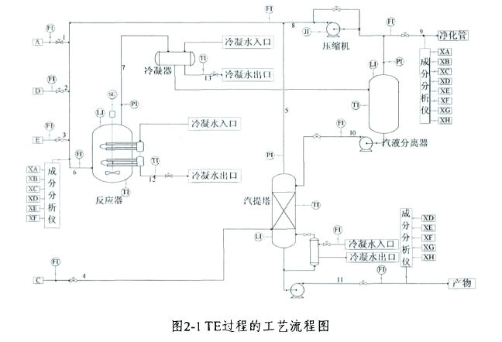
异常检测（Fault Diagnosis）
TE过程（Tenessee Eastman Process）是一个著名的化工生产工程的仿真系统。原本该系统是开环不稳定的，可用来设计各种控制系统，以及进行故障检测。

Slide 8
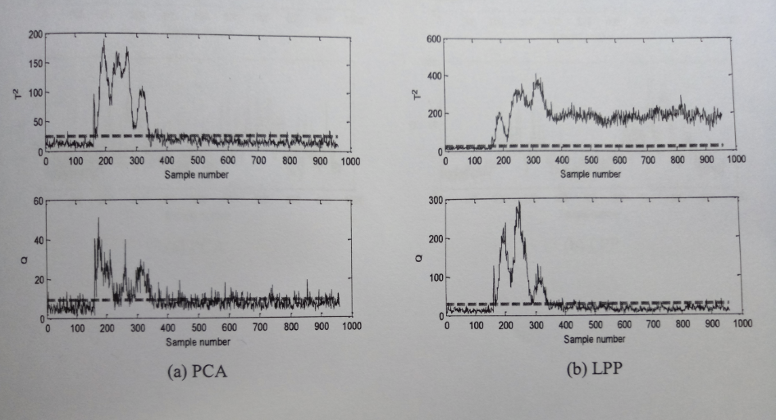
异常检测（Fault Diagnosis）
针对TE过程中的众多变量进行异常检测（比如使用降维方法）

Slide 9
降维（Dimensionality Reduction）
分解 (Decomposition)：
PCA（Principal Components Analysis）
ICA（Independent Components Analysis）
流形学习 (Manifold learning)：
MDS（Multi-dimensional Scaling）
LPP（Locality Preserving Projection）
LLE（Locally Linear Embedding）
Isomap（Isometric feature mapping）
LE（Laplacian Eigenmaps）

Slide 10
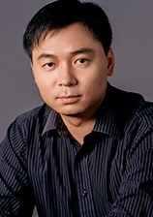
陶大程（Dacheng Tao）
Professor of University of Technology Sydney (UTS) since 2016. Director of the Centre for Artificial Intelligence at UTS. 本科：中科大；硕士：香港中文大学；博士：伦敦大学
Titles: SPIE Fellow(2013); IEEE Fellow(2014); The 2015 Australian Scopus-Eureka Prize; The ACS Gold Disruptor Award.
Published many papers on Dimensionality Reduction.
Books: 《Modern machine learning techniques and their applications in cartoon animation research》，《Semantic mining technologies for multimedia databases》
H-index: 70. Cited 20000+.
Research directions: Data mining; Computer vision; Image Processing; Multimedia.

Slide 11
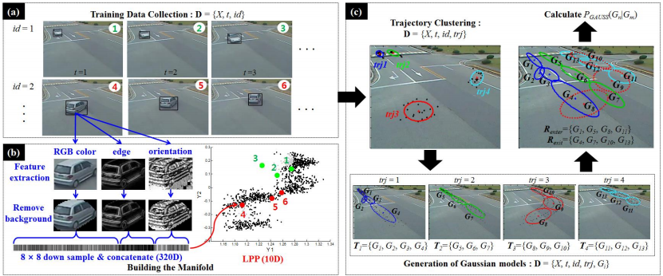
降维（Dimensionality Reduction）
例子1：车辆轨迹跟踪
对道路监控中的车辆图像特征进行降维（320D to 10D），随后进行识别。

Slide 12
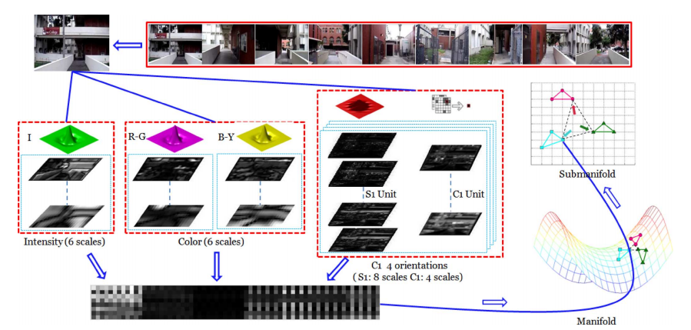
降维（Dimensionality Reduction）
例子2：场景识别
首先要提取场景特征（36D to 2D）

Slide 13
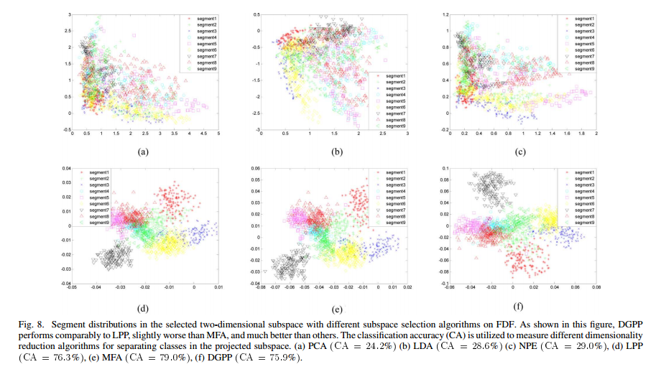
降维（Dimensionality Reduction）
例子2：场景识别
其次是降维，只保留重要的特征进行聚类。

Slide 14
回归（Regression）
What is regression?
回归分析是确定两种或两种以上变量间相互依赖关系的一种统计分析方法。按照涉及的变量的多少，分为一元回归和多元回归分析。回归一般属于有监督学习。
Y
一元线性回归分析
X
拟合出直线方程y=ax+b

Slide 15
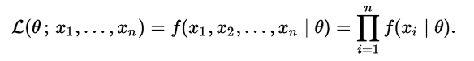
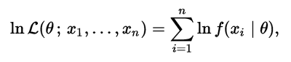
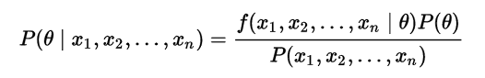
用于猜测统计规律和数据分布的最大似然估计（Maximum Likelihood Estimation） p.10
多变量x1….xn服从独立同分布（independently and identically distributed, 简写i.i.d.）,则概率密度函数为：
似然的定义：
最大似然估计（MLE）常采用log的形式，Why？
MLE的贝叶斯意义：
1.简化计算
2.防止小数丢位
似然函数值
increase
参数的先验概率
increase
后验概率
数据的实际分布情况，已知

Slide 16
Linear Learning Models 线性学习模型
Aim: to approach any non-linear mapping f(x). (p.12)
We don’t know f(x), so we have to guess a form controlled by parameters:
The basis function vector:
The parameter vector:

Slide 17
From univariate to multivariate:
Multiplicative model (乘法模型):
The computation burden of the multiplicative model.
How to choose a proper basis function for multivariate input vector x?
in which b is the number of basis functions, and d is the dimension of the vector.
To avoid Curse of Dimensionality, dimensionality reduction methods can be used.

Slide 18
Additive model (加法模型):
The computation burden of the additive model.
The additive model is far weaker than the multiplicative model; however, it is much faster.

Slide 19
Kernel Learning Models 核模型
Aim: to approach any non-linear mapping f(x). (p.15)
We don’t know f(x), so we have to guess a kernel form controlled by parameters:
An example of kernel function: Gaussian Kernel.
What does K(·) represent?
Distance and similarity.

Slide 20
Hierarchy Learning Models 层级模型
Aim: to approach any non-linear mapping f(x). (p. 17)
3-layer ANN:
S(Sigmoid) basis function (to simulate the input-output of human brain cell):
with
The output is:

Slide 21
核模型的运用---核密度估计 （Kernel Density Estimation）
KDE有什么用？
通过组合足够数量的核函数可以逼近任意的非线性映射。
假设x_{i}为同一个未知函数产生的维度为d的N个样本点之一， 则核密度估计函数表示为：
其中： ，H为dxd大小的正定带宽矩阵。
当简化带宽矩阵为单参数h时，得到熟悉的形式：
多维变量核函数可以通过每个维度下的核函数乘积表示：

Slide 22
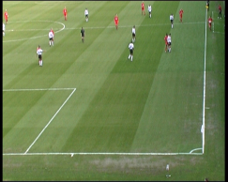
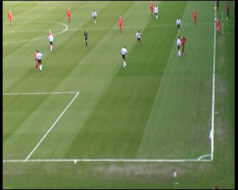
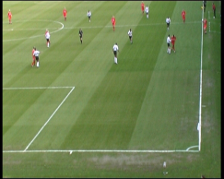
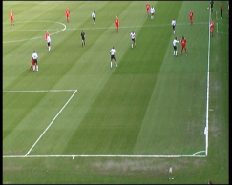
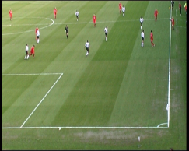
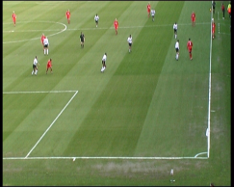
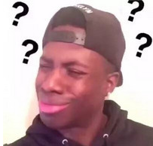
案例：估计视频场景中的静态和动态区域。
假设摄像机静止，一段视频中的每个像素的色彩都服从一个非线性映射，我们想要从一系列的连续图像帧信息中逼近映射f(x)。注意：每个像素都有一个自己的f(x)。
色彩一般为三维，如RGB，所以d=3。对于每个像素位置，数据个数等于参与计算的帧数N，为了保证计算量不过大，N=20左右。

Slide 23
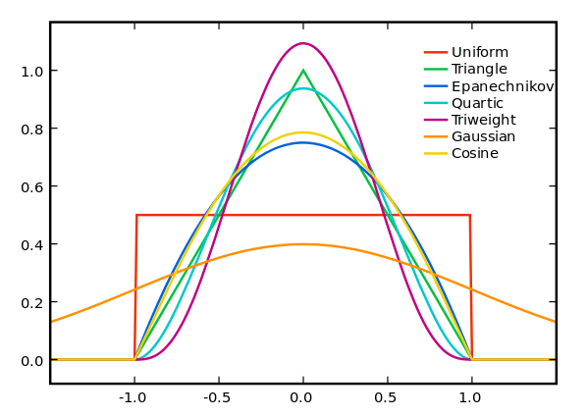
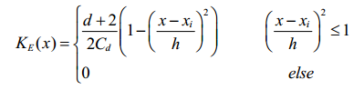
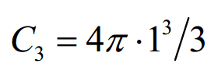
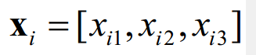
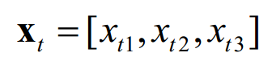
选什么样的核函数？
高斯核函数需要计算指数，计算量大，相对于高斯核函数，
Epanechnikov核也具有钟形形态，计算量较小。
C_{d}表示d维超球体体积，C₃是半径为1的球体积：
样本像素数据为：
最新一帧像素数据为：
Univariate case of Ep kernel

Slide 24
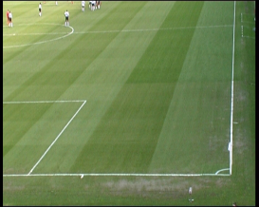
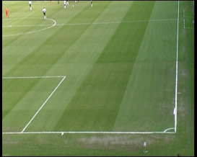
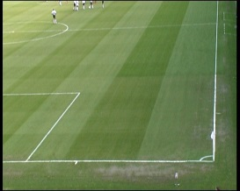
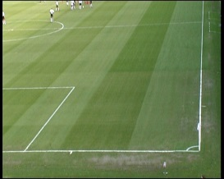
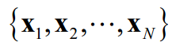

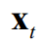
Epanechnikov核函数的三通道彩色图像像素值概率密度估计函数：
实验设计：
：
：

Slide 25
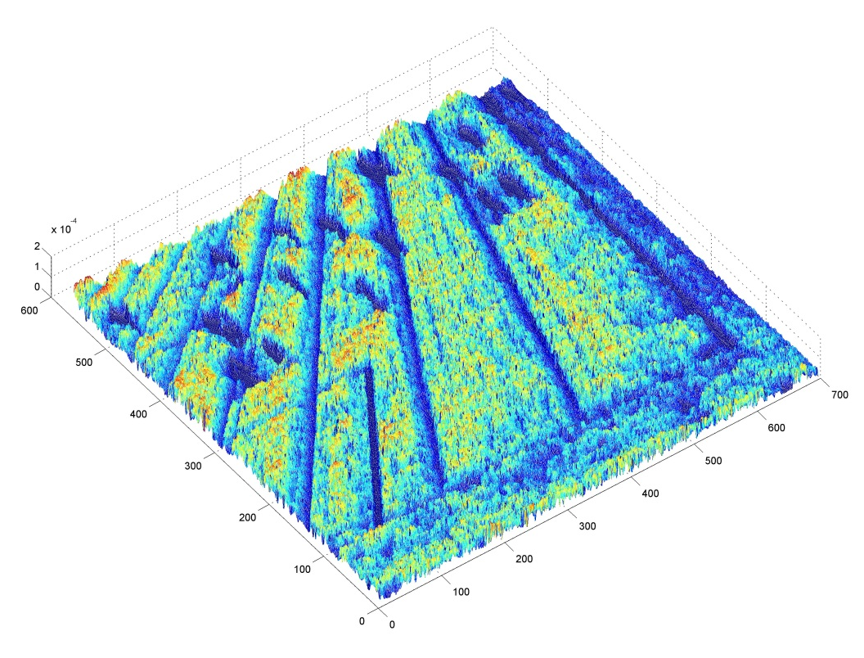

见证奇迹的时刻（实验结果）：
为什么有运动目标的地方出现了山谷？
为什么在色块交界和边缘处出现了山谷？

Slide 26
解释KDE形成的崎岖地貌(Rough Terrain)
草地色块中的某个像素：
色块交界处的某个像素：
KDE:
Pr(x)
KDE:
Pr(x)
X
X
History green color
points of the pixel
The color from
A soccer player
History A color
points of the pixel
History B color
points of the pixel
所以，KDE的结果其实相当于新信息与历史信息的相似度，或者说是偏离程度。估计值越高说明数据没怎么变化，估计值越低说明数据发生了很大变化。

Slide 27
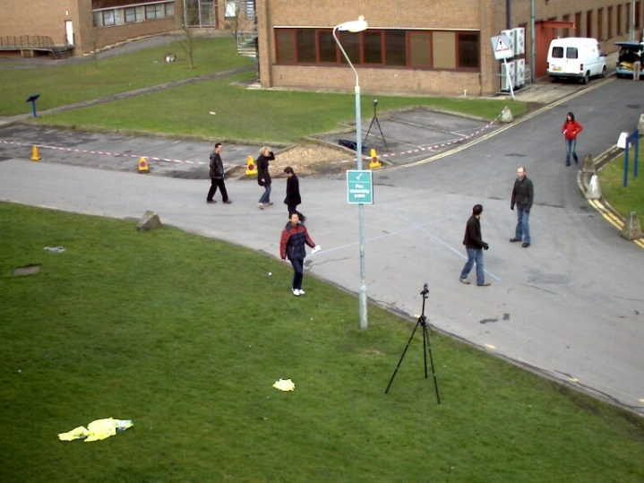
第二组实验结果（视频监控场景）：

Slide 28
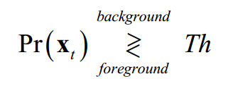
One step further：利用KDE进行运动目标视觉检测

Slide 29
算法处理时间

Slide 30
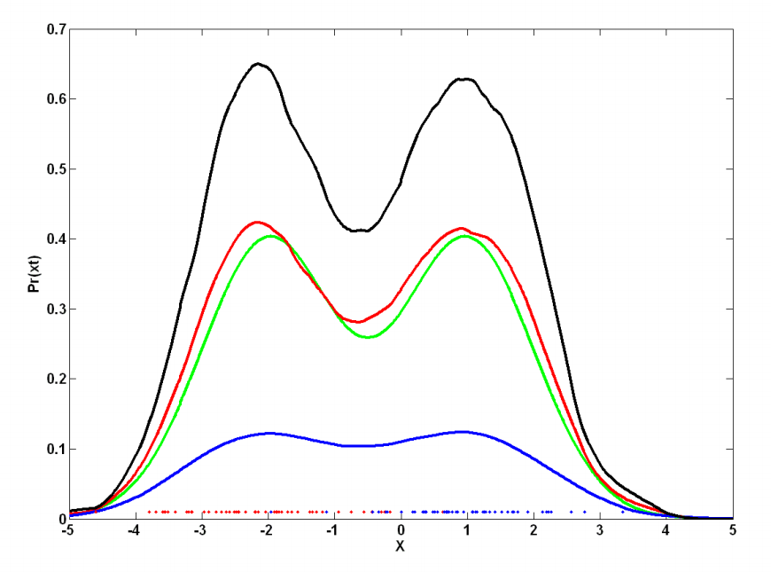
对带宽h的讨论：
构造两个高斯函数N(-2,1)与N(1,1)，各自随机生成500个点，用
Epanechnikov核函数进行逼近。
绿色：真实函数线
黑色：h=0.7
红色：h=0.855
蓝色：h=1.5
哪个是欠平滑？
哪个是过平滑？

Slide 31
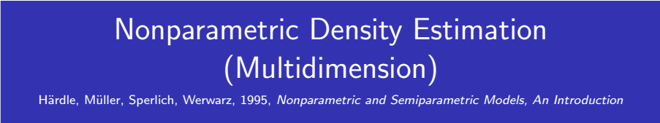
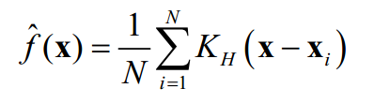
Future directions of KDE
Self-adaptive bandwidth parameter “h”：
traditional method 1: Plug-in method (rule-of-thumb) 经验法则 x10, x2
traditional method 2: Cross-validation method (check out the attached PPT)
Self-adaptive weight parameters “θ”s：
Reference：
Usually
[1] A. Elgammal et al., “Background and Foreground Modeling Using Nonparametric Kernel Density Estimation for Visual Surveillance,” Proceedings of The IEEE, vol. 90, no. 7, 2002. (读到section III结束)
[2] 李大威等. 一种迭代的核密度估计视觉目标检测算法. 系统仿真学报, 25(3), 2013.(读到2.2章结束)

Slide 32

KDE大作业要求 （page 1）
电子版发送到邮箱: MLandDA@126.com。发错邮箱按0分处理。
邮件标题必须为： KDE大作业+“你的名字”+学号。例：KDE大作业+李大威+12345678。如果标题格式不对作0分处理。
截止时间：1周时间。到截止时间未交按0分处理。
内容要求1：必须形成一份word格式的报告文档（只交电子版）
内容要求2：必须在文档中明确说明所用的程序平台与配置，必须附带全部的程序代码(MATLAB基本，C++进阶，python也行)。无代码注释0分。
内容要求3（占本次大作业的80%）：依据提供的数据，明确地在文档中将程序的运行结果贴出，结果应包括两个部分，第一部分是一个三维的彩色KDE估计图（使用Ep核函数进行核密度估计）；第二部分是测试图片的运动目标二值图像检测结果（运动员用白色像素，背景用黑色）。如下图：
请仔细思考怎样的报告能得高分！

Slide 33
KDE大作业要求 （page 2）
内容要求4（占本次大作业10%）：请再使用一种其他类型的核函数在提供的图像数据上进行实验，并把分析与实验结果展示出来。
内容要求5（占本次大作业10%）：自己再去网上寻找其他视频或图像序列，然后再做1到2组实验并展示结果，要求把视频或图像序列的来源和寻找的过程详细写出。
请大家独立完成，如有抄袭或过度借鉴必严肃处理。如果没按时完成，只要提交未完成的报告仍然会给一个合理的得分。
建议大家课余时间尽快熟悉对图像文件的读取和像素级操作的相关编程技巧，这些在课上不会讲解，课余时间我也不会接受相关内容的提问，特别是编程上的。
本次KDE大作业占总成绩的比例：20%。
Again：请仔细思考怎样的报告能得高分

